Slide 1

申报药品摘要幻灯片 (PPT2)
碳酸司维拉姆片
赛诺菲（中国）投资有限公司
2017 年 1 月 1 日至 2022年 6 月 30 日（含）期间，经国家药监部门批准，适应症或功能主治发生重大变化的谈判药品和目录内其他药品
4M编号： MAT-CN-2214651 本材料有效期至 2024年7月13日
本材料仅供医疗卫生专业人士使用

Slide 2
碳酸司维拉姆片：指南一线推荐的磷结合剂，以创新的无金属和钙离子结构，无血钙和金属蓄积风险，且强效降磷，延缓透析和肾移植*，降低全因死亡风险**，是中国唯一获批适用于未透析CKD患者高磷血症治疗的非含钙磷结合剂
创新性
司维拉姆的结构中无金属离子，且不进入体内循环系统，是目前唯一获批非透析慢性肾脏病（CKD）患者高磷血症适应症的非含钙磷结合剂¹
安全性
因为不含金属离子，且不进入循环系统——
相比含钙磷结合剂，使用司维拉姆的高钙血症风险低70%^{#2}
相比醋酸钙，司维拉姆可显著延缓血管钙化进展**³，且无金属积蓄风险
有效性
司维拉姆可强效降低血磷水平，并有多重临床获益 - 降低全因死亡**和MACE事件风险*，显著延缓透析和肾移植*，降低LDL-C水平^{##2-6}
国内权威指南一致推荐司维拉姆作为一线磷结合剂
经济性
公平性
高磷血症会加速慢性肾脏病的进展，导致透析、肾脏移植甚至患者死亡，疾病负担巨大
目录纳入司维拉姆新适应症，可为临床和患者提供获益多且安全性佳的降磷药物，体现了医保的公平性
*研究人群为CKD1-5期未透析高磷血症患者; **研究人群为CKD3-4期未透析高磷血症患者; #研究人群为CKD4期未透析高磷血症; ## 研究人群为CKD3-5D期高磷血症患者(包括透析和未透析人群)
1. 司维拉姆说明书；2. Patel L, et al. Clin J Am Soc Nephrol. 2016 Feb 5; 11(2): 232–244.; 3. Russo D, et al. J Nephrol. 2015,28(1):73-80; 4. Yilmaz MI, et al. Am J Kidney Dis 2012,59(2): 177-185; 5. Di Iorio B, et al. Clin J Am Soc Nephrol 2012,7(3):487-93; 6. Data on file (to be published by end of July)

Slide 3
司维拉姆是国内外权威指南一致推荐的磷结合剂，且是目前唯一获批适用于未透析CKD患者高磷血症治疗的非含钙磷结合剂
基本信息
创新性
安全性
有效性
经济性
公平性
通用名称: 碳酸司维拉姆片
注册规格: 0.8g
适应症 (新增):用于控制血清磷≥1.78mmol/L但并未进行透析的慢性肾脏病成人患者的高磷血症
用法用量:推荐起始剂量为每次0.8g或1.6g,每日三次,随餐服药
中国大陆首次上市时间: 2021年7月20日
大陆同通用名药品的上市情况: 共2家
全球首个上市国家/上市时间: 欧盟（2009年6月）
是否为OTC药品: 否
参照药品建议: 无(目录内无获批用于未透析CKD患者的同类非含钙磷结合剂药品)
所治疗疾病基本情况
产品基本信息¹
高磷血症是CKD患者常见的并发症。若不予以治疗, 会导致软组织钙化、骨痛、骨折、甚至对心血管系统造成危害, 如外周动脉钙化,增加患者的死亡率² 国内权威指南一致推荐司维拉姆作为一线磷结合剂,限制含钙磷结合剂使用^{2,3} 目前临床上对于未透析CKD患者高磷血症的治疗方案主要是碳酸钙, 但为超适应症使用^{4,5} 未透析慢性肾脏病且患高磷血症的患者数量约87万
未满足需求
长期使用钙剂降磷，会引起高钙血症, 促进血管钙化, 增加心血管事件和全因死亡风险⁶⁻⁸ 使用醋酸钙降磷容易引起钙摄入量超标*⁹ 治疗不规范: 临床上运用最为广泛的碳酸钙未获批用于高磷血症的治疗⁴
1. 碳酸司维拉姆片说明书; 2. 国家肾脏病临床医学研究中心.人民卫生出版社, 2018; 3. KDOQI 2020指南; 4. 碳酸钙说明书; 5. 2021国家基本医疗保险、工伤保险和生育保险药品目录; 6.Russo D, et al. J Nephrol 2015,28(1):73-80; 7. Patel L, et al. Clin J Am Soc Nephrol. 2016 Feb 5; 11(2): 232–244.; 8. Di Iorio B, et al. Clin J Am Soc Nephrol 2012,7(3):487-93; 9. 醋酸钙说明书

Slide 4
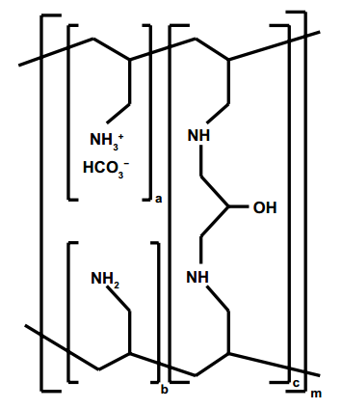
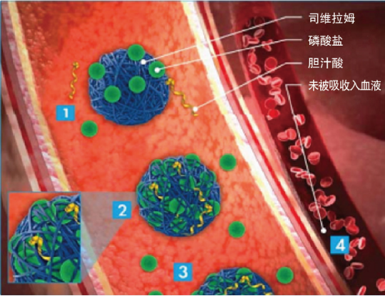
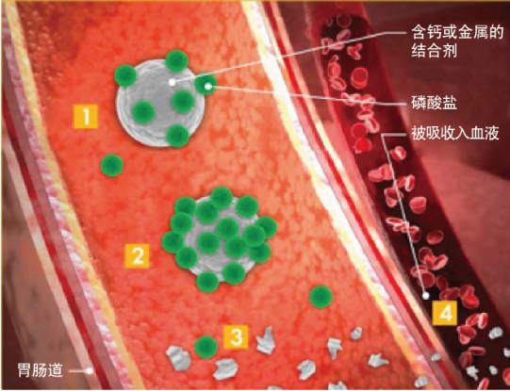
司维拉姆的结构中无金属离子，且不进入体内循环系统，降磷治疗无钙和金属蓄积风险
基本信息
创新性
安全性
有效性
经济性
公平性
碳酸司维拉姆是目前唯一具有非透析CKD患者高磷血症适应症的非含钙磷结合剂
碳酸司维拉姆是一个高度交联的聚合物，不含钙或其它金属，不被人体吸收，通过与磷酸根离子结合，降低磷的吸收¹⁻³
司维拉姆在消化道中结合磷，且不会被吸收进入血液
含钙或其他金属的磷结合剂，会被吸收进入血液，导致血钙上升或金属蓄积
司维拉姆结构
创新点带来的优势
由于司维拉姆不含钙或其它金属，且不被人体吸收，在有效降磷的同时无钙和金属蓄积风险^{4,5}
Vervloet MG,et al. Nephrol Dial Transplant 2018,33(7):1091-1093；2. 诺维乐产品说明书,赛诺菲,2021; 3. Grinfeld J,et al. Open Access J Urol 2010,2:161-170; 4. Russo D, et al. J Nephrol 2015,28(1):73-80; 5. Patel L, et al. Clin J Am Soc Nephrol. 2016 Feb 5; 11(2): 232–244.

Slide 5
对比含钙磷结合剂，司维拉姆不含金属离子，且不进入循环系统，可显著延缓血管钙化，且无钙和金属积蓄风险
基本信息
创新性
安全性
有效性
经济性
公平性
显著降低高钙血症风险
延缓血管钙化
无金属积蓄风险
基于15项研究的Meta分析显示,相比于含钙磷结合剂, 司维拉姆高血钙风险显著降低70%*²
相比碳酸钙，司维拉姆显著延缓非透析CKD患者钙化进展**³
司维拉姆不含金属离子, 且不进入人体循环系统, 无金属蓄积风险⁴
P<0.001
*研究人群为CKD3-5D期高磷血症患者(包括透析和未透析人群); **研究人群为CKD3-4期未透析高磷血症患者
最常见不良反应为中轻度胃肠道不良反应
该药品在国内外不良反应发生情况
“与司维拉姆可能或很可能相关的最频繁发生的（≥ 5%患者）不良反应均为胃肠系统疾病（按系统器官分类）,这些不良反应的严重程度大部分为轻度到中度。”¹
无5年内发布的国内外(如中国、美国、欧洲)药监部门发布安全性警告、黑框警告、撤市信息等
1.醋酸钙使用说明书; 2. Patel L, et al. Clin J Am Soc Nephrol. 2016 Feb 5; 11(2): 232–244.; 3. Russo D, et al. J Nephrol. 2015,28(1):73-80; 4.碳酸司维拉姆片说明书

Slide 6
司维拉姆可强效降低血磷水平，并有多重临床获益 - 降低全因死亡和MACE事件风险，显著延缓肾衰、透析和肾移植，降低LDL-C水平
基本信息
创新性
安全性
有效性(1/2)
经济性
公平性
司维拉姆可为患者带来多重获益
1. 强效降磷
司维拉姆降磷幅度显著大于醋酸钙¹，研究显示可较基线降磷31%，而醋酸钙仅能降磷15%*
2. 降低全因死亡
相比含钙磷结合剂, 司维拉姆可显著降低64%全因死亡风险**²
3. 降低MACE事件风险
相比含钙磷结合剂, 使用司维拉姆可发生MACE事件风险低12%^{#3}（非致死性心肌梗死、卒中、不稳定性心绞痛、心衰、全因死亡）
4. 延缓肾衰、透析和肾移植
对比碳酸钙, 使用司维拉姆降磷的患者，随访三年内进入透析的患者减少44%*⁴
对比含钙磷结合剂，随访三年内，司维拉姆可以降低16%腹透、血透、肾脏移植风险^{#3}
5. 显著降脂
多个临床研究结果显示, 与使用含钙磷结合剂的患者相比, 司维拉姆患者的总胆固醇, LDL-C水平显著降低^{# # 5}
CDE《技术评审报告》中关于本药品有效性的描述⁶
“1.所有研究中，碳酸司维拉姆均有效降低血磷水平”
“2.与含钙磷结合剂相比，已有研究显示盐酸司维拉姆可减缓冠状动脉和主动脉钙化的进展, 可降低全因死亡风险”
“3.司维拉姆的其他次要获益包括, 可降低CKD高磷血症患者的LDL-C和总胆固醇”
*研究人群为CKD4期未透析高磷血症; **研究人群为CKD3-4期未透析高磷血症患者; #研究人群为CKD1-5期未透析高磷血症患者; ## 研究人群为CKD3-5D期高磷血症患者(包括透析和未透析人群)
1. Yilmaz MI, et al. Am J Kidney Dis 2012,59(2): 177-185; 2. Di Iorio B, et al. Clin J Am Soc Nephrol 2012,7(3):487-93; 3. Data on file (to be published by end of July)； 4. Russo D, et al. J Nephrol 2015,28(1):73-80; 5. Patel L, et al. Clin J Am Soc Nephrol. 2016 Feb 5; 11(2): 232–244.; 6. 碳酸司维拉姆片申请上市技术审评报告

Slide 7
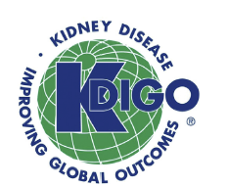

国内指南一致推荐司维拉姆作为一线磷结合剂，且建议限制含钙磷结合剂使用
基本信息
创新性
安全性
有效性(2/2)
经济性
公平性
指南 | 推荐使用司维拉姆 | 推荐依据
KDIGO 指南2017 ¹ | √ | “与使用含钙磷结合剂的患者相比, 司维拉姆治疗的患者在3年的时间间隔内获得了显著的生存益处 (2B推荐等级)” “建议限制含钙磷结合剂的使用剂量(2B)”
中国慢性肾脏病矿物质和骨异常指南2019年 ² | √ | “相比含钙制剂, 司维拉姆及碳酸镧可明显降低高钙血症发生风险，比含钙制剂, 司维拉姆及碳酸镧治疗的患者血管钙化进展相对缓慢” “（相比碳酸钙治疗）司维拉姆组患者全因死亡和复合重点事件低于碳酸钙组” “CKD G3a-G5D期患者，限制含钙磷结合剂使用”
中国围透析期慢性肾脏病管理规范（2021）³ | √ | “推荐不含钙磷结合剂*作为一线磷结合剂” “含钙磷结合剂显著增加高钙血症、血管钙化和心血管事件的发生风险，应限制含钙磷结合剂的使用” * 不含钙磷结合剂包括司维拉姆
注: 以上仅列出代表性指南推荐
1. Kidney Disease: Improving Global Outcomes (KDIGO) CKD ⁃ MBD Update Work Group. KDIGO 2017 clinical practice guideline update for the diagnosis, evaluation, prevention, and treatment of chronic kidney disease⁃mineral and bone disorder (CKD⁃MBD). Kidney Int Suppl(2011), 2017, 7(1): 1⁃59
2.国家肾脏病临床医学研究中心.人民卫生出版社, 2018. ; 3. 《中国围透析期慢性肾脏病管理规范》专家组.中华肾脏病杂志,2021, Vol. 37, No. 8.;

Slide 8
目录纳入司维拉姆新适应症，可为临床和患者提供获益多且安全性佳的降磷药物，体现了医保的公平性
基本信息
安全性
有效性
经济性
创新性
公平性
慢性肾病并发高磷血症导致肾病加快进展
司维拉姆满足未透析患者优效治疗高磷血症的基本需求
未透析慢性肾脏病且并发高磷血症的患者总数约87万
高磷血症是CKD患者常见的并发症，导致软组织钙化、骨痛、骨折、甚至对心血管系统造成危害, 如外周动脉钙化，增加患者的死亡率
未透析的高磷血症患者使用司维拉姆降磷，可显著延缓进入透析的时间*¹，从而降低透析甚至肾移植带来的巨大的疾病负担
国内指南一致推荐司维拉姆作为一线磷结合剂，且推荐限制含钙磷结合剂的使用，纳入司维拉姆可满足临床和患者对降磷方案的基本需求
目录中对未透析CKD患者的降磷需求保障不足，
司维拉姆可弥补目录短板
司维拉姆无滥用风险，医保易管理，基金支出有限
使用醋酸钙降磷增加患者高钙血症²和血管钙化风险³，导致心血管事件上升
司维拉姆相比目录内产品可提供多重获益 - 降低全因死亡*和MACE事件**风险^{4,5}，显著延缓透析和肾移植**⁶，降低LDL-C水平^{#4}，是对目录短板的补充
未透析慢性肾病患者并发高磷血症的诊断依赖客观指标，处方条件明确，降磷药物无滥用风险，司维拉姆已在常规目录，纳入新适应症不增加医保管理难度
*研究人群为CKD3-4期未透析高磷血症患者; **研究人群为CKD1-5期未透析高磷血症患者; #研究人群为CKD3-5D期高磷血症患者(包括透析和未透析人群)
1. Russo D, et al. J Nephrol 2015,28(1):73-80; 2. 醋酸钙说明书; 3. Russo D, et al. J Nephrol 2015,28(1):73-80; 4. Patel L, et al. Clin J Am Soc Nephrol. 2016 Feb 5; 11(2): 232–244.; 5. Di Iorio B, et al. Clin J Am Soc Nephrol 2012,7(3):487-93; 6. Data on file (to be published by end of July)

Slide 9
谢谢！

